Slide 1




DGDT
Levantamiento de los requerimientos
Análisis de la Documentación
Presentación de los procesos
Diseño de Arquitectura Sistémica API
Diseño y Desarrollo de Prototipo SPA
Desarrollo y Programación de la Aplicación
Implementación y Pruebas de la Aplicación
Publicación y Producción de la Aplicación
Continuidad y Mantenimiento de la Aplicación
Versionado y Respaldos de la Aplicación

Slide 2
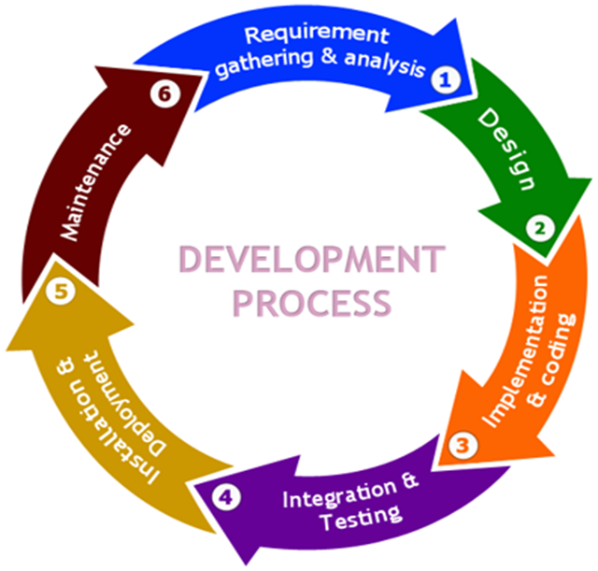

Slide 3

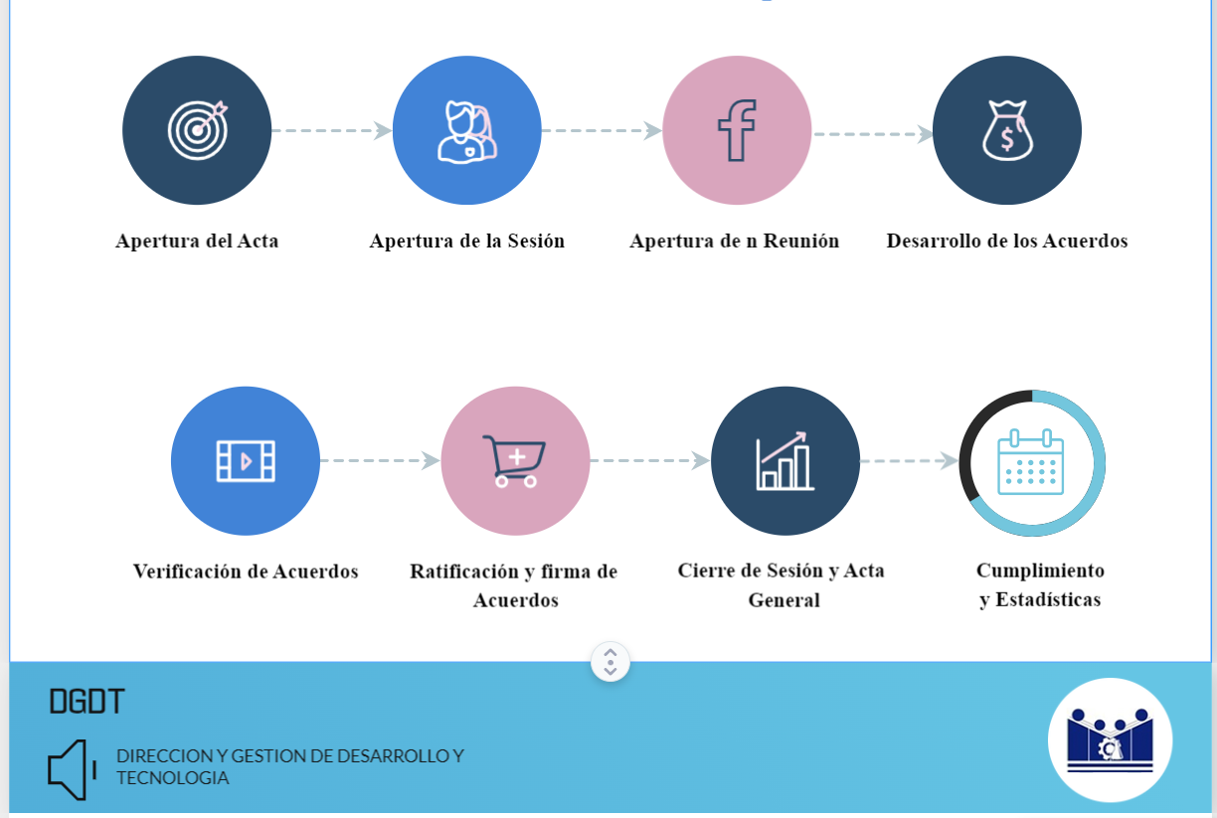
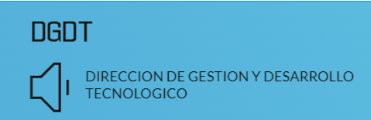
Etapas del proceso de creación de Actas del CNU
Línea de Tiempo
DGDT

Slide 4
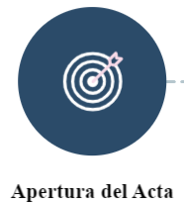
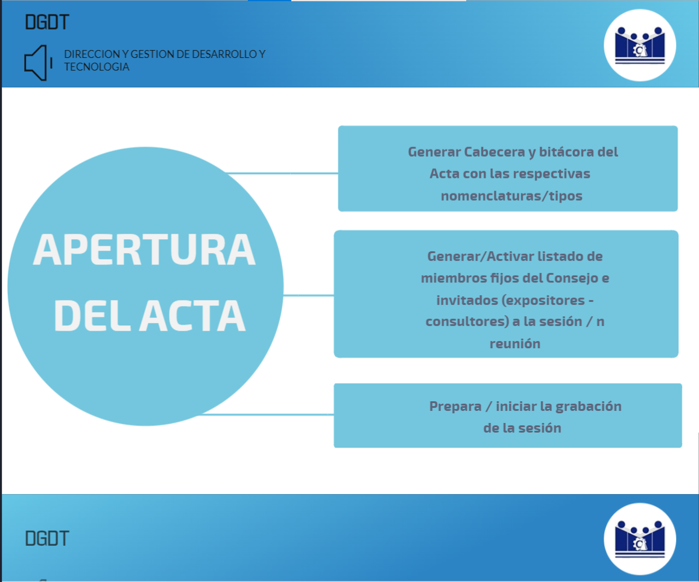
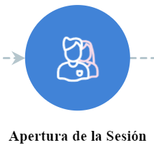
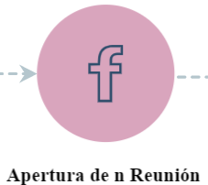
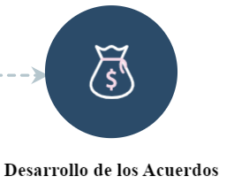
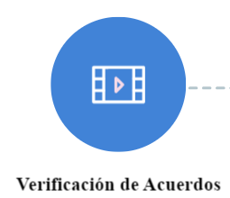
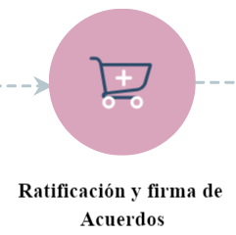
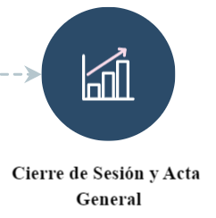
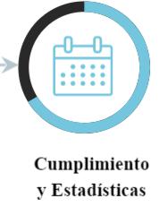
Detalles
Realizar los preparativos iniciales en donde agrega a los invitados, comisión del concejos CNU,.
Establecer las fechas, listas iniciales y compartir las invitaciones para los involucrados.
Además de preparar las carpetas para las grabaciones y el equipo para grabar durante el evento de la sesión

Slide 5

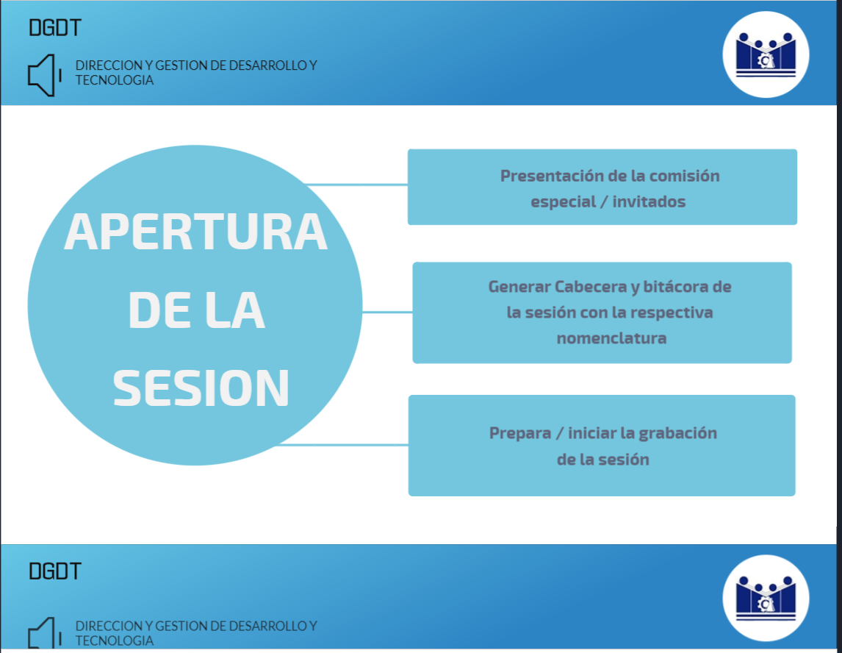
Detalles
Pasar los preparativos y las asistencias a todos los integrantes.
iniciar las bitácoras y códigos de la sesión para dar inicio.
Presentar los miembros, invitados especiales y los delegados que asisten a la sesión inicial
Presentar la lista de agenda de temas a tratar y compartir dichas agendas.

Slide 6
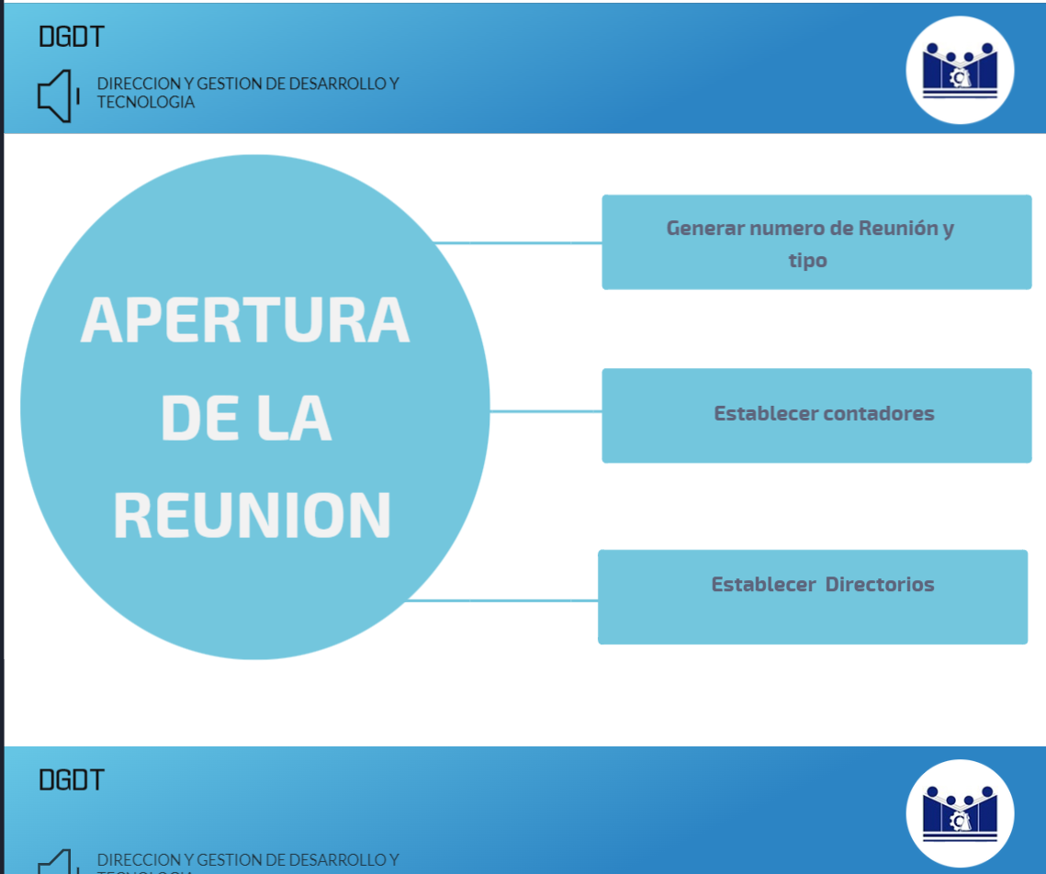
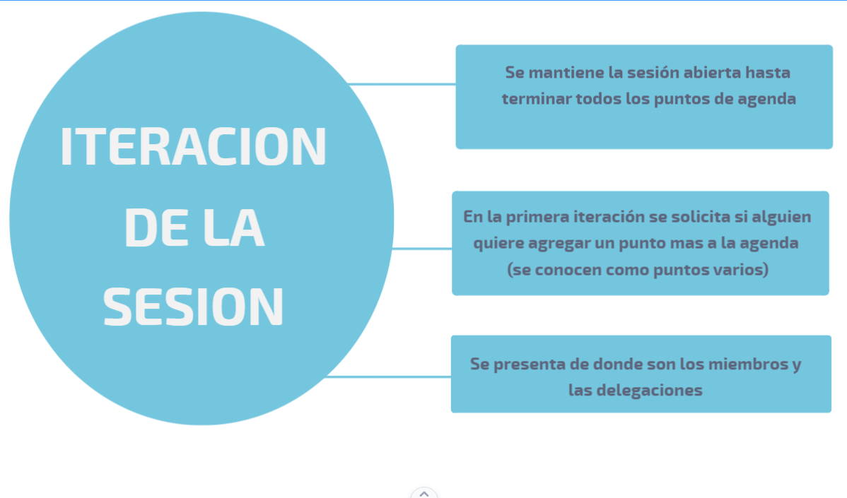
Detalles
Continuar con la sesión de manera iterativa con reuniones hasta que se completen todos los puntos de agenda y finalicen los acuerdos para cerrar la sesión.
para cada una de las iteraciones se presentan las delegaciones e invitados especiales.

Slide 7
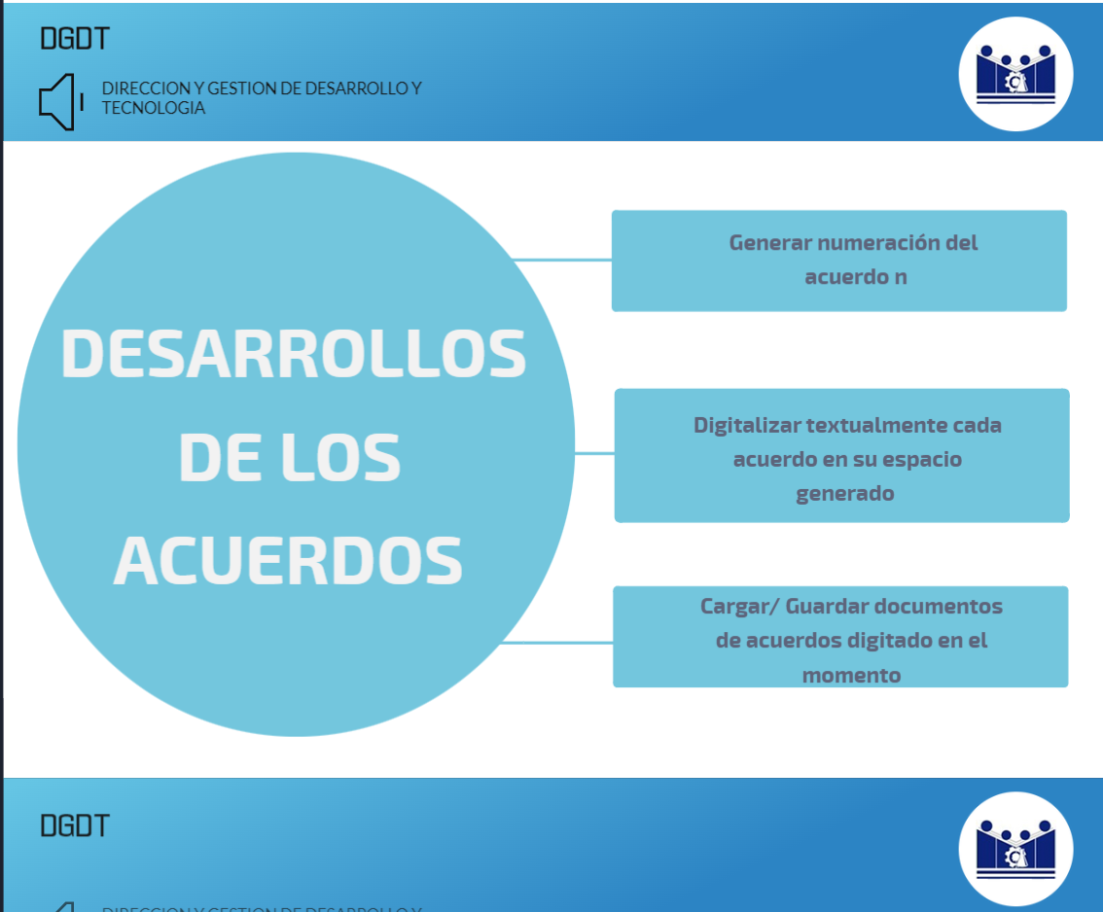
Detalles
Desarrollo de los Acuerdos consisten en digitar en vivo los acuerdos a los que se llegan en la reunión por parte de todos los integrantes autoridades para luego almacenarlos en sus respectivos directorios.
Así mismo ejecutar la grabación para salvar el audio en los directorios seleccionados.

Slide 8
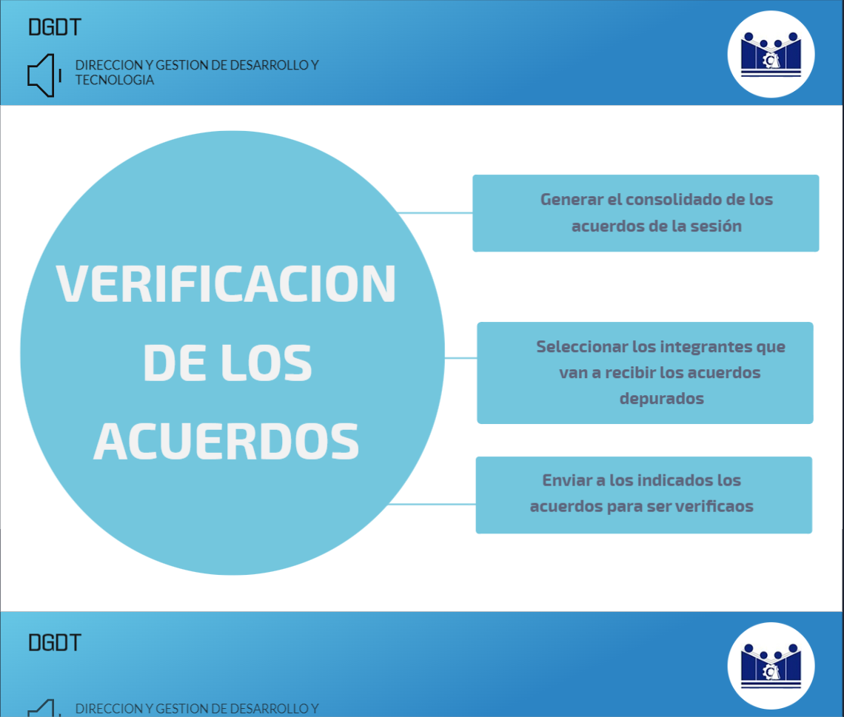
Detalles
Los Acuerdos serán enviados en tiempo real a los integrantes para que ellos lo verifiquen y hagan sus agregaciones y sugerencias

Slide 9
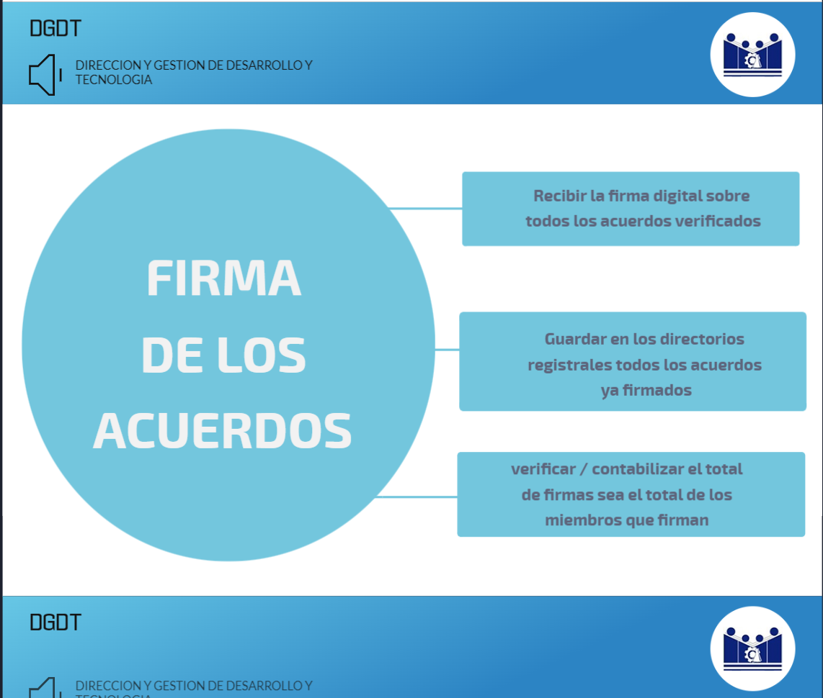
Detalles
Ratificación y firma de Acuerdos
se procede a firmar cada uno de los acuerdos de manera automática digital para dar vida a la sesión
Se imprime el acta con todos los acuerdos y puntos de agenda listo para firmar por el Presidente y el secretario

Slide 10
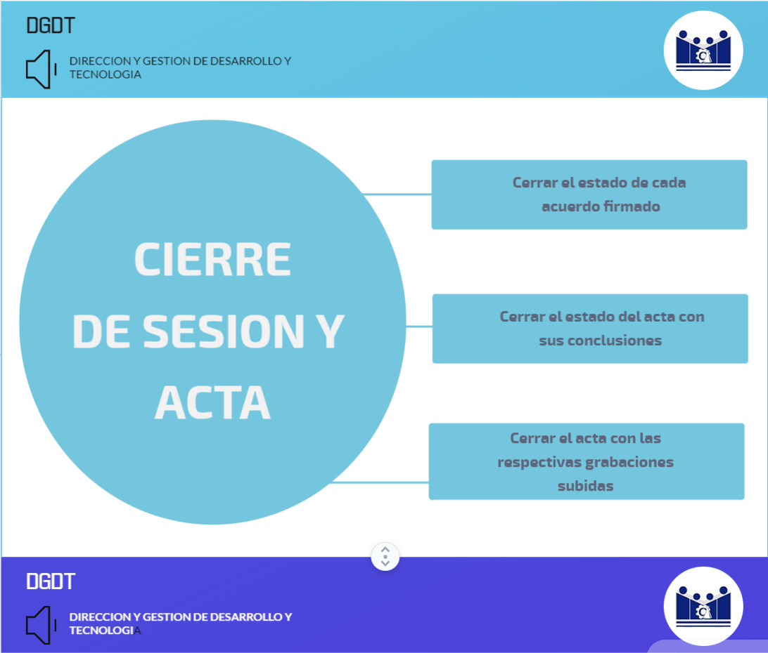

Detalles
Cierre de Sesión y Acta General
Se finalizan los códigos y se guarda todo en sistema dejando un registro histórico para los nuevos seguimientos al cumplimiento de los acuerdos

Slide 11
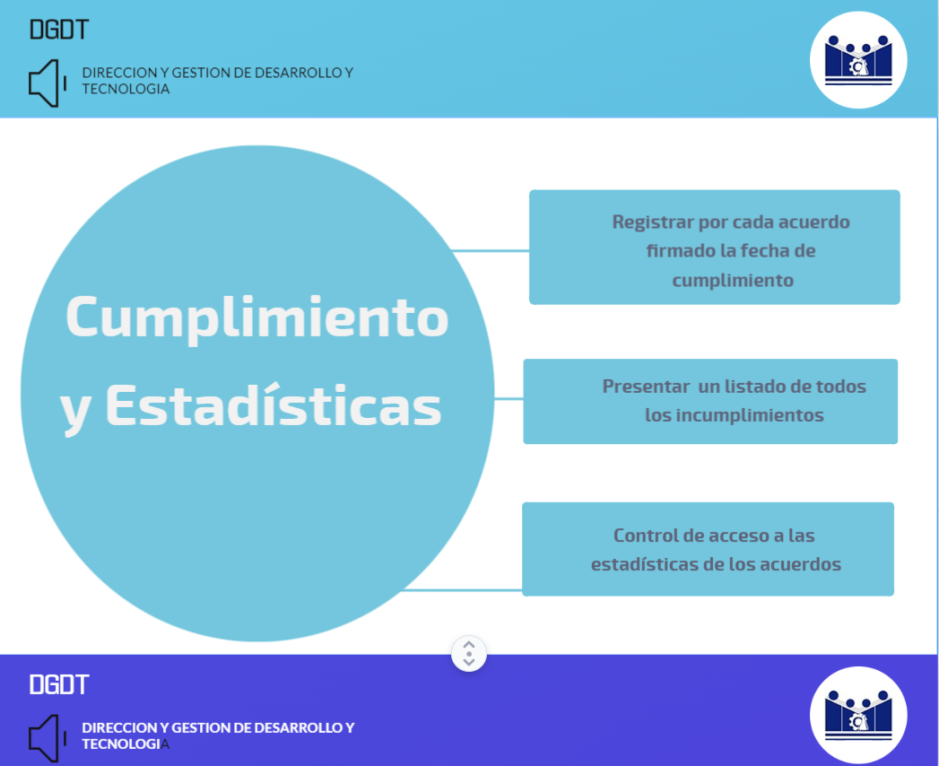
Detalles
RESOLUCIONES EMITIDAS,
Se registran la fecha de cumplimiento de cada acuerdo y la fecha-hora de grabación de los mismos.
Controlar el Registro de las RESOLUCIONES por cada acuerdo que se establece por cada acata
Controlar el acceso a las estadísticas de los acuerdos

Slide 12

Diseño de Arquitectura Sistémica API Diseño y Desarrollo de Prototipo SPA
SPA( Single Page Application) : Presentación de un prototipo de ambiente sistémico para la aplicación denominada SIGA (Sistema de Gestión de Agendas)
Primeros lineamientos de los procesos sobre las pantallas
Diagrama de Bases de Entidad Relación para conceptualizar las operaciones.
Diagrama Relacional de Bases de Datos en SQL Server

Slide 13

INICIO
Agregar puntos de agenda a tratar en la sesión
Generar Acta
Establecer a los integrantes e invitados especiales
Generar Detalle Acuerdos de Actas
Tipo de Sesión
(ordinaria /
extraordinaria ) + Grabación de Audio
Establecer los puntos de agenda a tratar en la sesión
Proceder a las votaciones
Resoluciones Emitidas por el concejo
Establecer Sesiones
Puntos de agenda pendientes
Condiciones iniciales para Actas
NO
SI
NO
SI
Cumplimiento y
Seguimiento
Agregar Audio – Acta General
Actas Generadas
Fin - Reiniciar
Organismo Ejecutor al cumplimiento

Slide 14
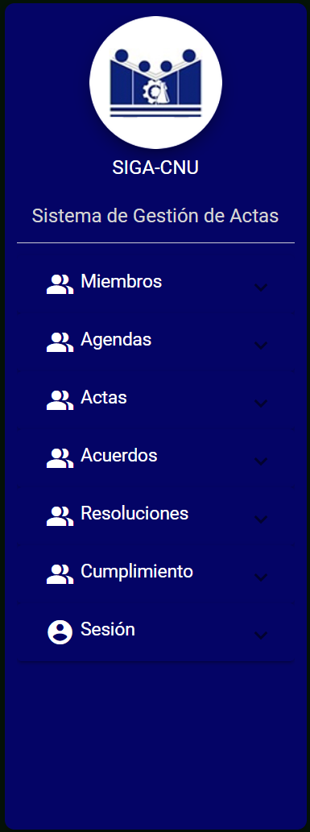


ii
SIGACNU,,,@ADMIN

Slide 15
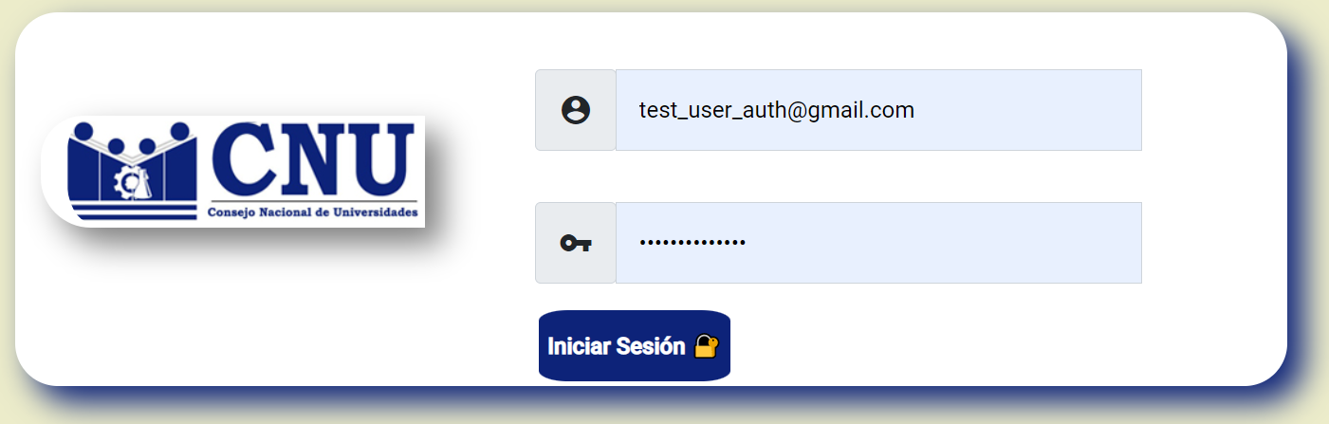
SIGACNU,,,@ADMIN

Slide 16
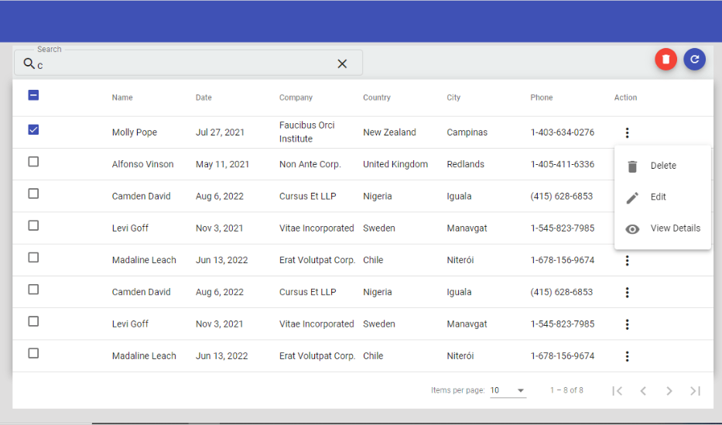
Visión de Listado de Miembros
SIGACNU,,,@ADMIN

Slide 17
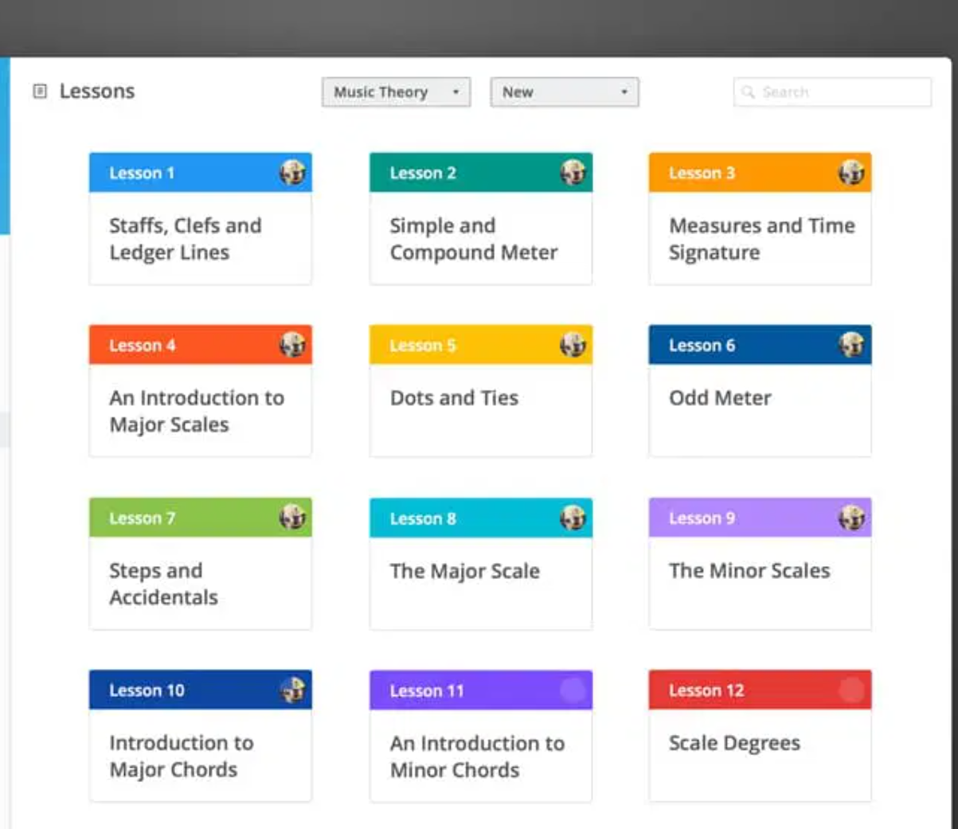
Visión de Listado de AGENDAS
SIGACNU,,,@ADMIN

Slide 18
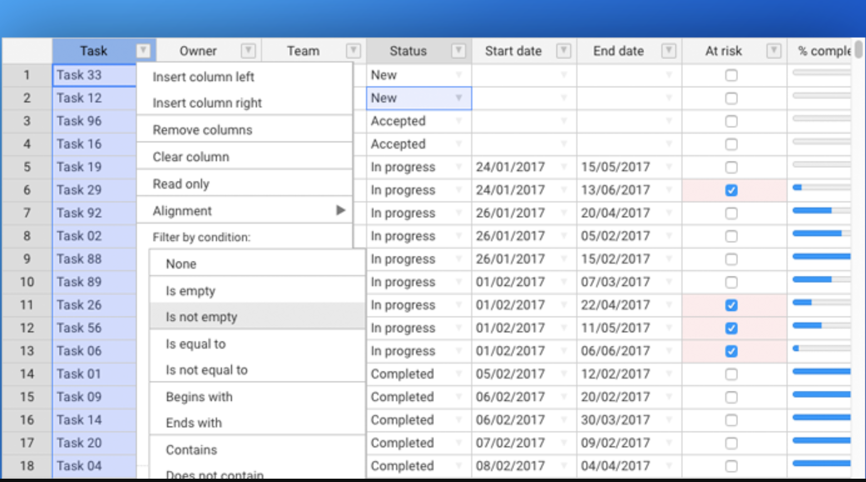
Visión de Listado de ACTAS - TRAKING
SIGACNU,,,@ADMIN

Slide 19
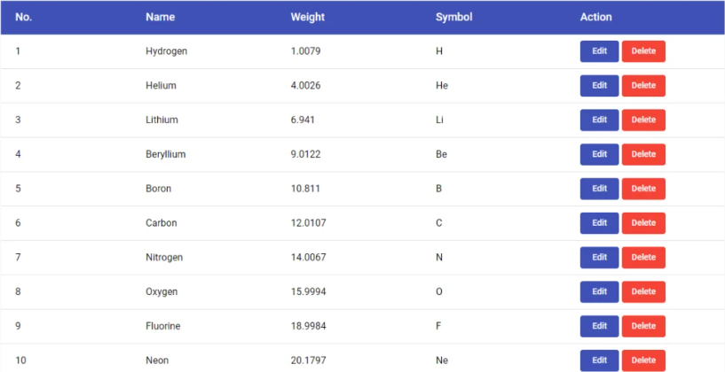
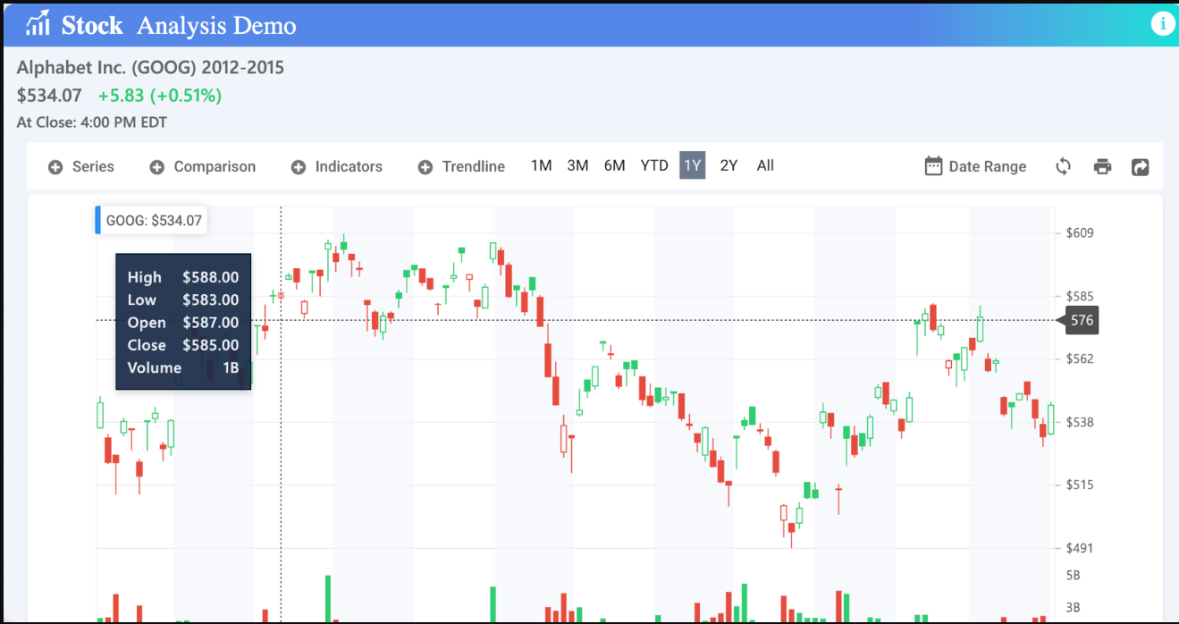
Visión: Grabación y Listado de los Acuerdos .
SIGACNU,,,@ADMIN

Slide 20
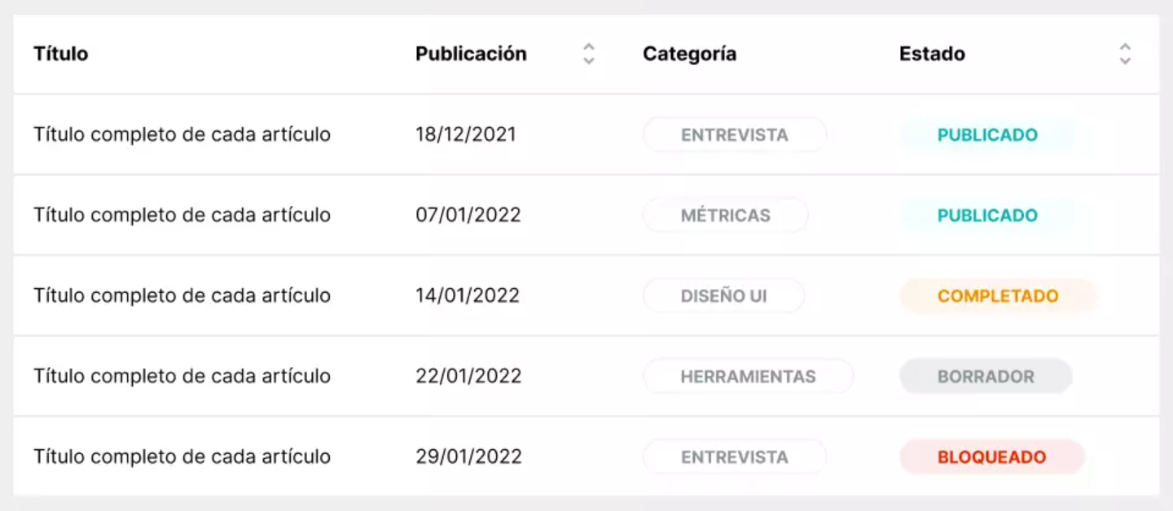
Visión: Listados de Resoluciones Publicadas por Acuerdos
SIGACNU,,,@ADMIN

Slide 21
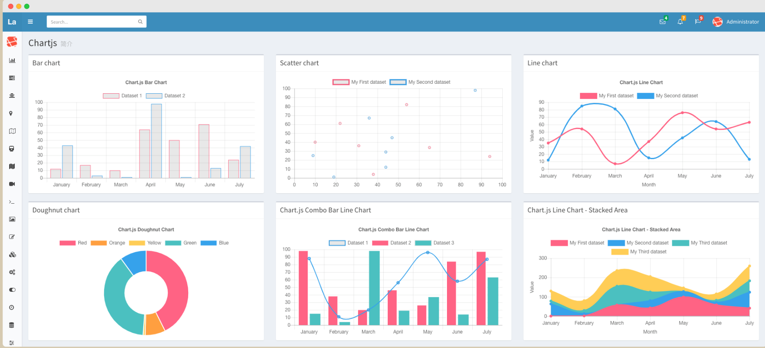
Visión: Listados de Cumplimientos y Estadísticos
SIGACNU,,,@ADMIN

Slide 22
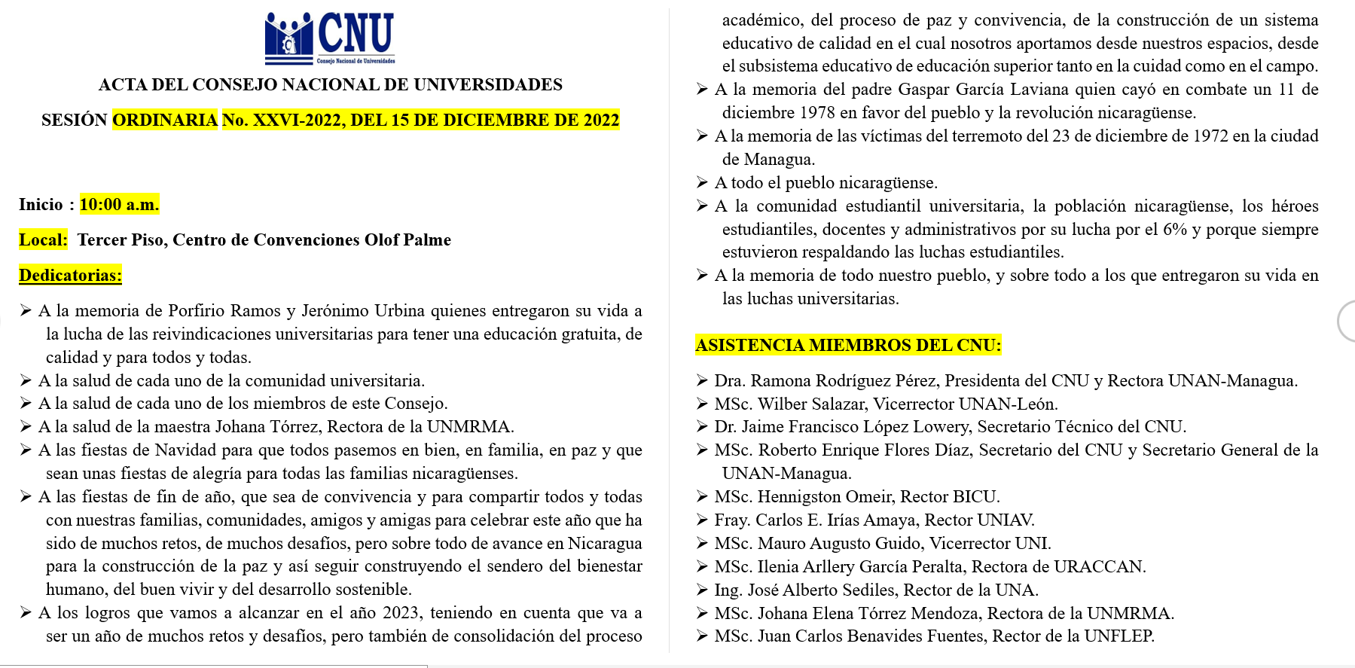

Slide 23
Visión: DER – Diagrama Entidad Relación
ACTAS
Cumplimiento
MIEMBROS
AGENDAS
Resoluciones
CARGOS
ACUERDOS
1
1
+
+
1
+
1
+
1
+
+
1

Slide 25

Gracias por su atención

